Slide 1


Inteligencia anticorrupción con datos

Slide 2


INAI
Sistemas Locales anticorrupción (SLA)
TFJA
CJF
SNA
Comité Rector del Sistema Nacional de Fiscalización (CRF)
Comité Coordinador (CC)
SFP
PNA
FECC
Comité de Participación Ciudadana (CPC)
ASF
CPC
Notes:
La Plataforma Digital Nacional y la Política Nacional Anticorrupción son las dos herramientas sustantivas que desarrolla la Secretaría Ejecutiva del Sistema Nacional Anticorrupción. Estas dos herramientas buscan darle armas a las autoridades para atender de una manera más efectiva y basada en evidencia la corrupción de nuestro país.

Slide 3
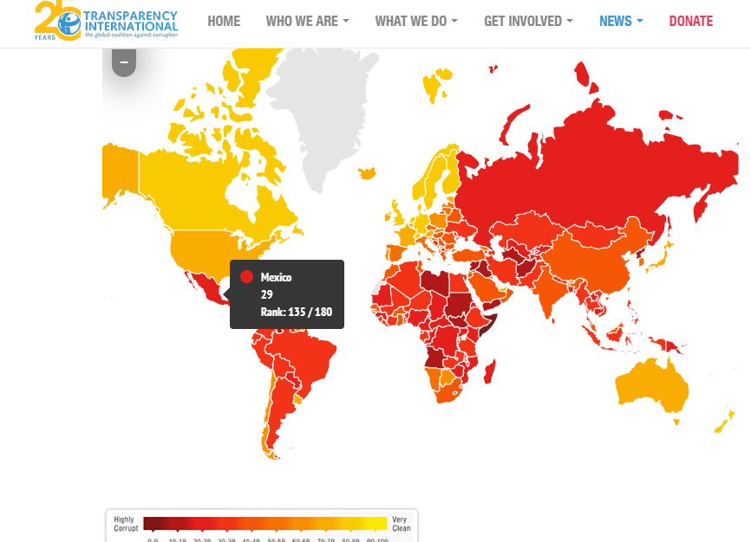
La corrupción es una de las principales preocupaciones y problemas de la gente en el mundo
(cuesta 3.6 trillones de dólares/ año, WEF)
Qué está haciendo México para combatirla diferente?
Notes:
Aquí podemos ver que México es uno de los países peor evaluados en términos de percepción de la corrupción. En los últimos 4 años no hemos mostrado cambios sustantivos en estos índices, lo que significa que la manera en la que hemos combatido la corrupción no ha sido efectiva y nos sigue costando miles de millones de pesos al año.

Slide 4
Necesitamos una nueva manera de abordar este problema, y una solución basada en datos y en evidencia
Notes:
Por eso, necesitamos una nueva manera de abordar este problema. Necesitamos una solución basada en datos y en evidencia para que las autoridades pueden prevenir, combatir y sancionar la corrupción.

Slide 5
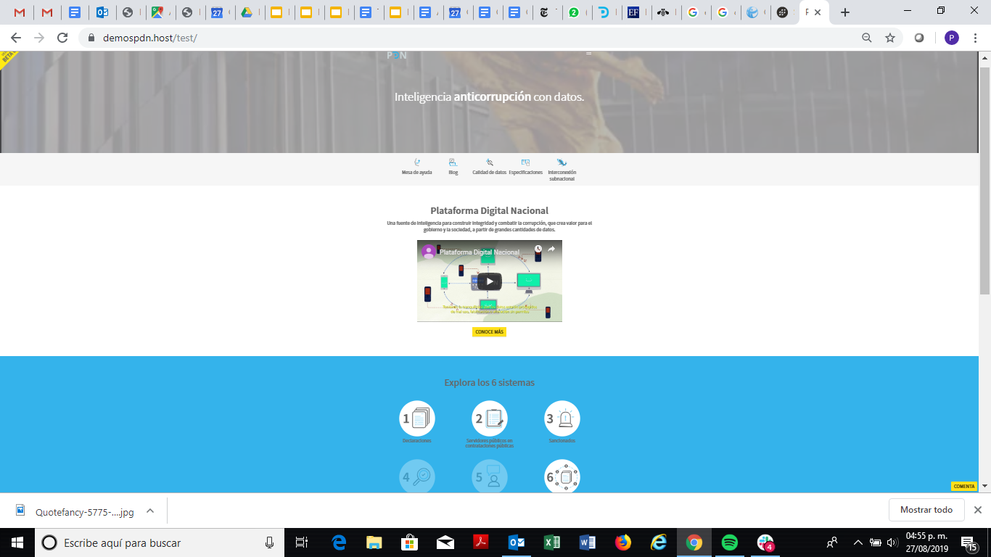
Hoy existe una nueva alternativa, basada en el uso de los datos abiertos:
La Plataforma Digital Nacional (PDN)
https://plataformadigitalnacional.org/
Notes:
En la Secretaría Ejecutiva del Sistema Nacional Anticorrupción (SESNA) estamos desarrollando una herramienta indispensable y revolucionaria para el combate a la corrupción: la Plataforma Digital Nacional (PDN). Esta Plataforma tiene una misión muy sencilla: tomar los datos públicos que generan oficinas estratégicas dentro del gobierno para ordenarlos y permitir que "hablen" entre sí para generar valor.

Slide 6
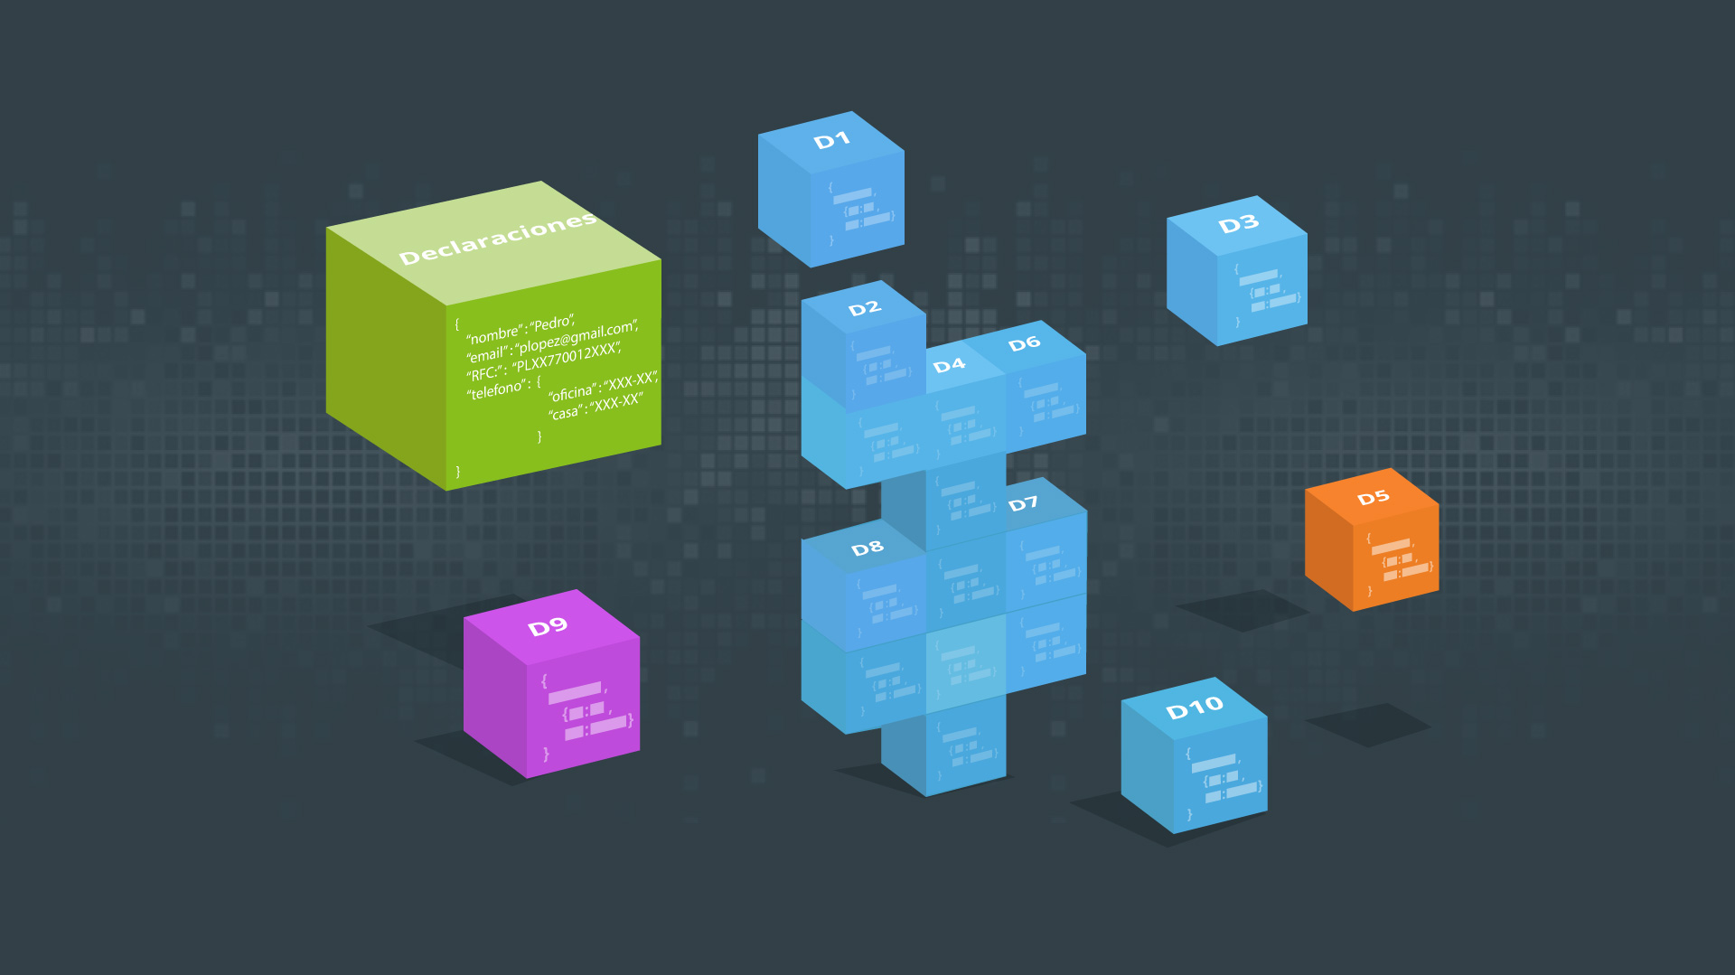
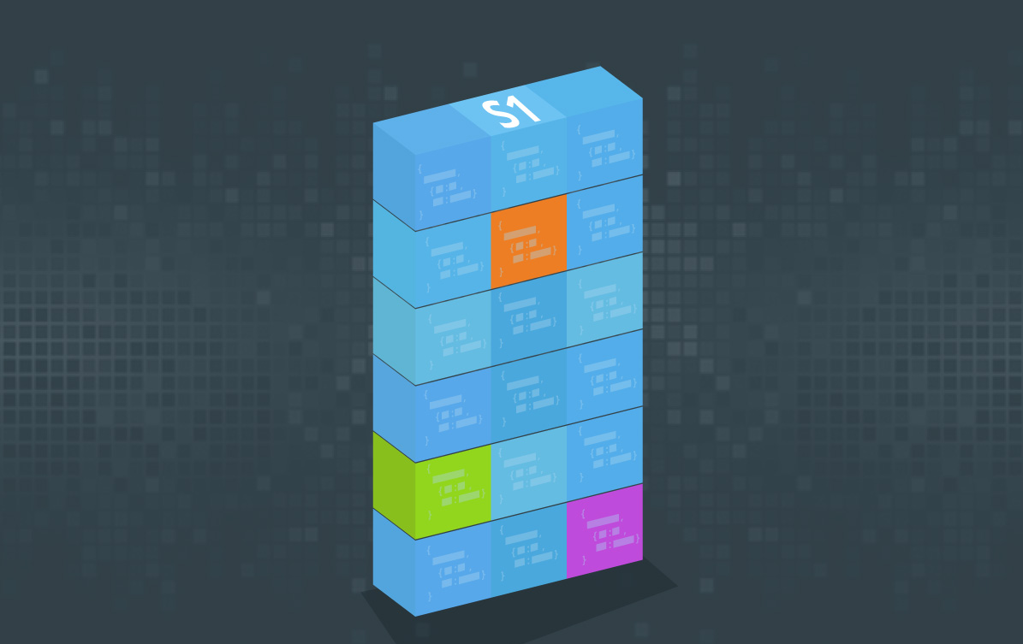
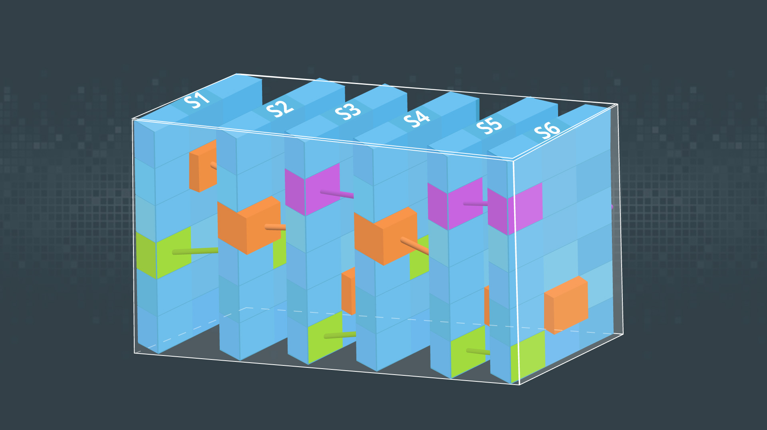
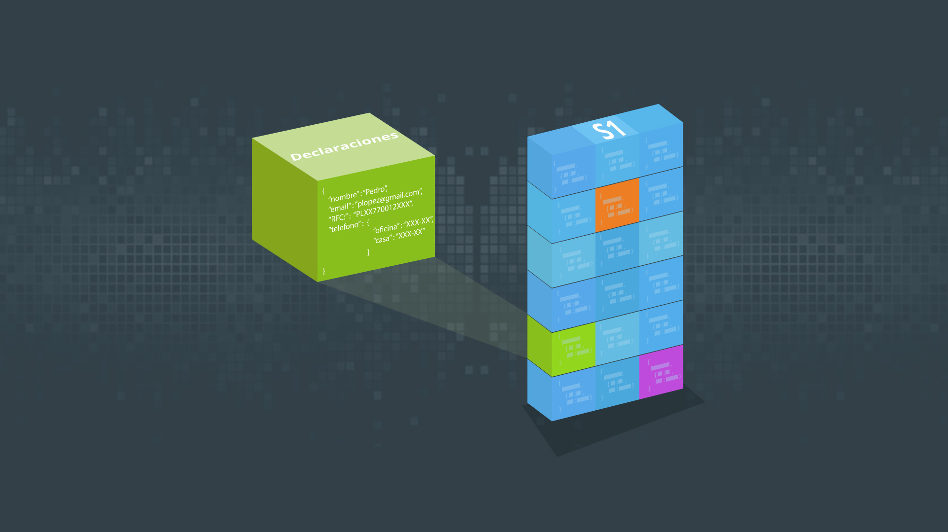
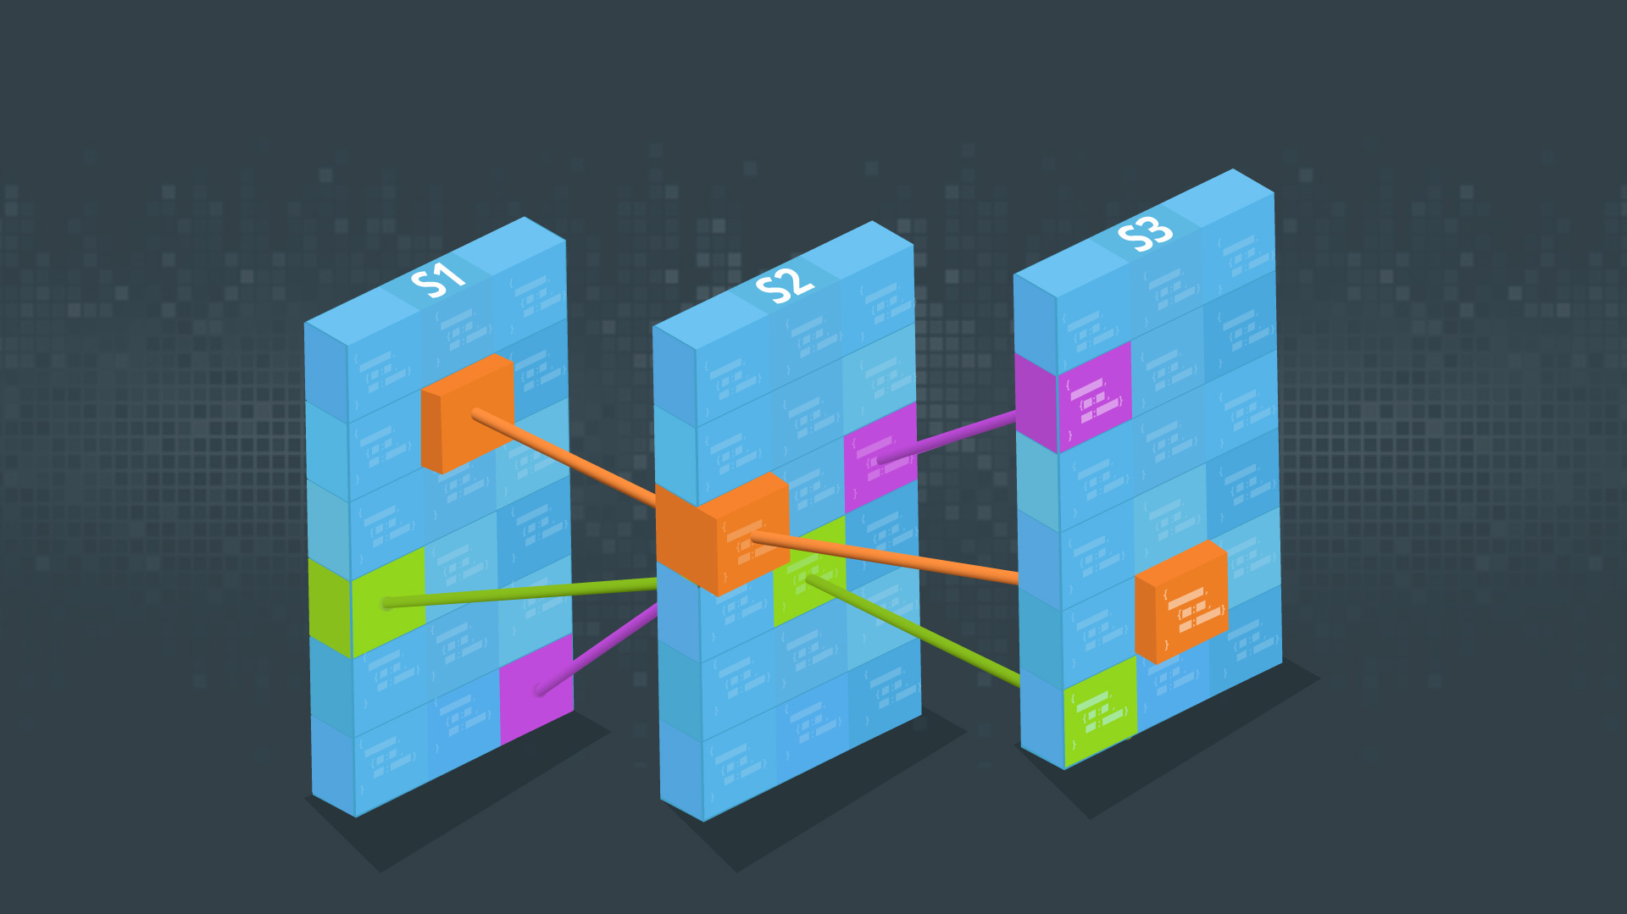
Problemática y solución- ¿qué hacemos en la SESNA?
1. Tomar los datos que ya se generan
2. Y ordenarlos con estándares internacionales
Para generar inteligencia de datos anticorrupción para todos
3. Las instituciones siguen generando y controlando sus datos
4. Pero ahora serán interoperables comparables en la PDN
Notes:
¿Cuál es la principal tarea de la SESNA en el desarrollo de la PDN?
Tomar los datos que ya se generan y publican por parte de diversas instituciones. Que hoy están en silos de información y en diferentes formatos.
Ordenarlos con estándares internacionales para cada sistema. Un estándar se refiere a las reglas que debe de seguir el orden de los datos. Por ejemplo, no es lo mismo publicar la fecha: año/mes/día, que; día/mes/año. Si no se siguen las mismas reglas o estándares en la publicación, la información no es comparable entre sí. Por eso, de acuerdo a las Bases de la PDN, la SESNA tiene la facultad legal (art.6) de emitir los estándares de datos que se deberán seguir a nivel nacional para cada uno de los sistemas.
Las instituciones siguen generando y controlando sus datos. Es importante destacar que los generadores de la información siguen generando y teniendo sus datos. Sin embargo, la PDN accede a esos datos y los hace interoperables.
Pero ahora serán comparables en la PDN. Esto permite que al cruzar los datos de los diversos sistemas podamos contar con inteligencia de datos para que las autoridades del Comité Coordinador cuenten con evidencia y datos para prevenir, perseguir y sancionar la corrupción de una manera más eficiente.

Slide 7

Notes:
Para entender mejor lo que se necesita, pensemos en un sector que ha usado la tecnología para evolucionar, los restaurantes. Con el desarrollo de las plataformas o “apps” para pedir comida, se creó un nuevo modelo de negocio. Durante la pandemia, varios restaurantes siguieron recibiendo ingresos sin estar abiertos al público. Esto parecía imposible hace unos años, pero hoy con solo ingresar a la “app” seleccionas el restaurante, lo que quieres comer, das instrucciones sobre cómo lo quieres y sigues la entrega hasta tu puerta.
Este proceso involucra diversos aspectos que deben cumplirse y que son responsabilidad de varios actores. El restaurante debe preparar el pedido y seguir tus especificaciones. El repartidor (independiente al restaurante) debe llegar a recogerlo y seguir las indicaciones para llegar hasta tu casa, y la plataforma de cobro debe procesar el pago. La “app” se convierte entonces en la plataforma a través del cual se hace el proceso.
Así funciona la PDN, como la plataforma que facilita que las autoridades tengan los datos necesarios para prevenir, investigar y sancionar un hecho corrupción

Slide 8


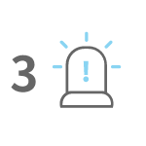
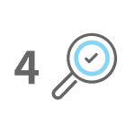

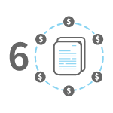
S1. Evolución patrimonial, declaración de intereses y constancia de declaración fiscal
S2. Servidores públicos que intervengan en procedimientos de contratación.
S3. Servidores públicos y particulares sancionados
S4. Información y comunicación del Sistema Nacional Anticorrupción y del Sistema Nacional de Fiscalización
S5. Denuncias por faltas administrativas y hechos de corrupción
S6. Información pública de contrataciones
Notes:
La PDN, de acuerdo a la LGSNA deberá de contar con al menos, seis sistemas:
Sistema 1 | Evolución patrimonial, declaración de intereses y constancia de presentación de declaración fiscal (S1).
Sistema 2 | Servidores públicos que intervengan en procedimientos de contrataciones públicas (S2).
Sistema 3 | Servidores públicos y particulares sancionados (S3).
Sistema 4 | Información y comunicación del Sistema Nacional Anticorrupción y el Sistema Nacional de Fiscalización (S4).
Sistema 5 | Denuncias por faltas administrativas y hechos de corrupción (S5).
Sistema 6 | Información Pública de contrataciones (S6).
Sin embargo, esto no significa que deberá de contar con “SOLO” seis sistemas, ya que al ser una plataforma que se desarrolla de una manera modular y escalable, siempre pensando en las principales necesidades de los usuarios, se podrán agregar más sistemas para hacer de la PDN una herramienta mucho más robusta y eficiente.

Slide 9
La Plataforma, un esfuerzo sin precedente en México, necesita de un marco normativo sólido para poder avanzar:
La Plataforma está respaldada por dos leyes generales y unas Bases de aplicación general
LGSNA
LGRA
Bases PDN
Notes:
La PDN cuenta con su marco normativo sólido, que establece que debe de ser una plataforma de interoperabilidad que integre los diversos sistemas electrónicos que poseen datos estratégicos.
La PDN está contemplada en dos Leyes Generales, esto significa que su aplicación e implementación son de carácter federal, estatal y municipal. De esta manera, la obligación de interconectarse con la Plataforma es de todos los estados, autónomos e instituciones a nivel nacional.
Además, es importante entender que cada una de las leyes estatales anticorrupción obliga a los estados a desarrollar una plataforma digital estatal o sistema de información y sobre todo, a conectarse a la Plataforma Digital Nacional.

Slide 10
Avances |PDN
Versión Beta 0.7 www.plataformadigitalnacional.org
  Lanzamiento de tablero subnacional y avances 2020 de la PDN -sept 23
  Mercado Digital Anticorrupción - oct 2020
  4/6 sistemas funcionales en sept (S1, S2, S3, S6)
Datos reales en los Sistemas: 2, 3 (nivel federal, edomex, sonora) y 6 (nivel federal).
S1, Jalisco y Aguascalientes, primeros dos estados conectados ;
Pilotos subnacionales S2 y S3 con: Chihuahua, Jalisco y Oaxaca
Webinars nacionales para desarrollo de S2 y S3 (29 edos)
Notes:
Finalmente, déjenme platicarles cómo vamos:
El 23 de septiembre de 2020 lanzamos la versión Beta de la PDN, que contiene:
Visualizaciones y estadística de los: S1, S2, S3, S6;
Estándares de datos y especificaciones técnicas de los sistemas: S1, S2, S3, S6.
Datos reales para el S1: Jalisco y Aguascalientes
Datos reales para los Sistemas 2 y 3 (provistos por la SFP, el Estado de México y Sonora) y para el S2 (también del Estado de México y la SFP).
Datos reales para el S6 obtenidos gracias a la publicación, por parte de la SHCP, en datos provistos por CompraNet en el periodo de 2017 a 2020;
Un tablero de seguimiento para ver el estatus de interconexión de los Estados para el S2 y S3;
Una mesa de ayuda que contesta las principales preguntas acerca del funcionamiento, desarrollo e interoperabilidad de la Plataforma;
Un Mapa interactivo sobre las plataformas digitales y sistema de información locales; que permite conocer qué tan parecida es la legislación local y qué características debe de tener cada una de las plataformas locales;
Próximamente contaremos con el Mercado Digital Anticorrupción, que es un espacio en donde los sujetos obligados encontrarán sistemas, manuales, APIs y videos para facilitar su conexión con la PDN.

Slide 11
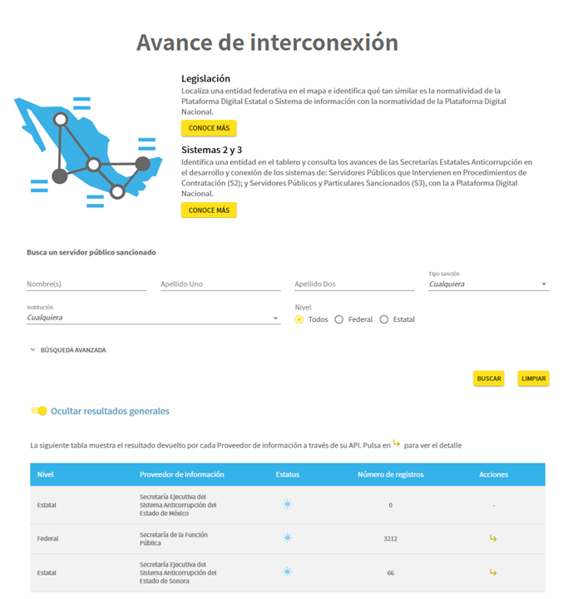
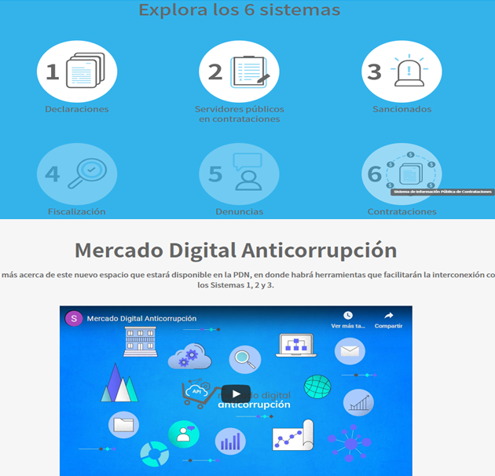
Versión Beta 0.7 de la PDN

Slide 12
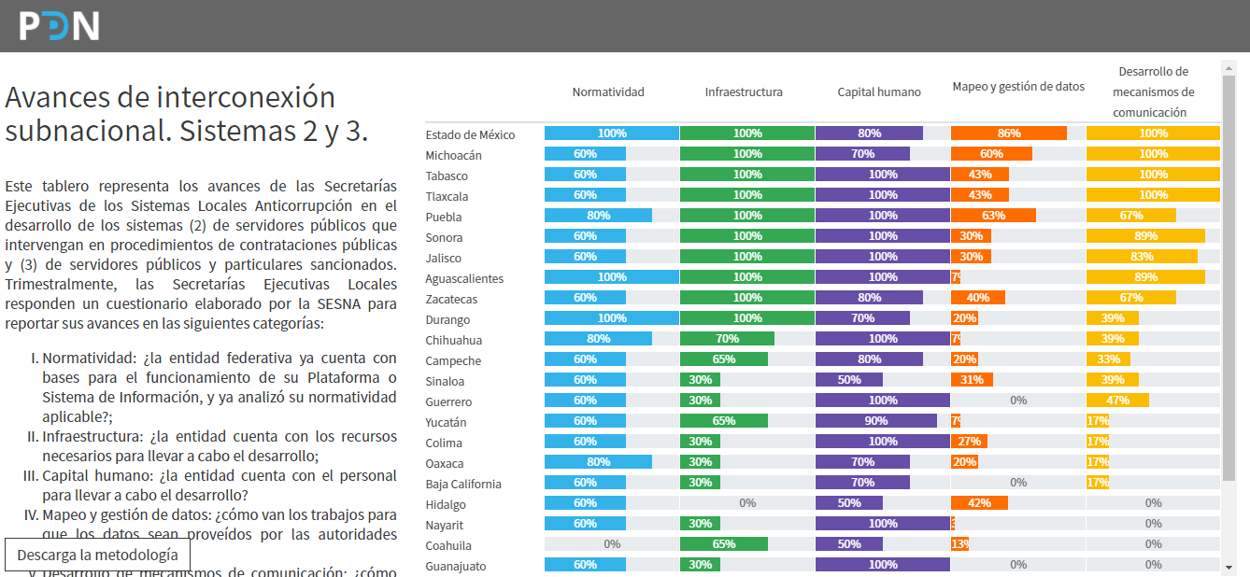
Tablero de seguimiento

Slide 13

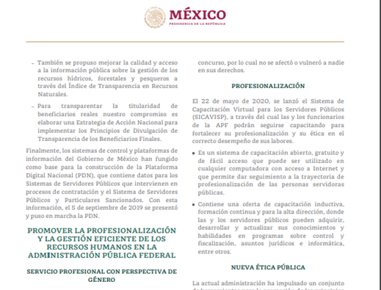
Notes:
Finalmente es importante destacar que en el último informe de gobierno, se habla de la PDN como una herramienta esencial para el efectivo combate a la corrupción en nuestro país.

Slide 14
Gracias!

